Slide 1


Жаңа жылға
ұжымдық
шығармашылық
даярлық
Тәрбиеші: Байбақова Ж
Желтоқсан 2024 ж.

Slide 2
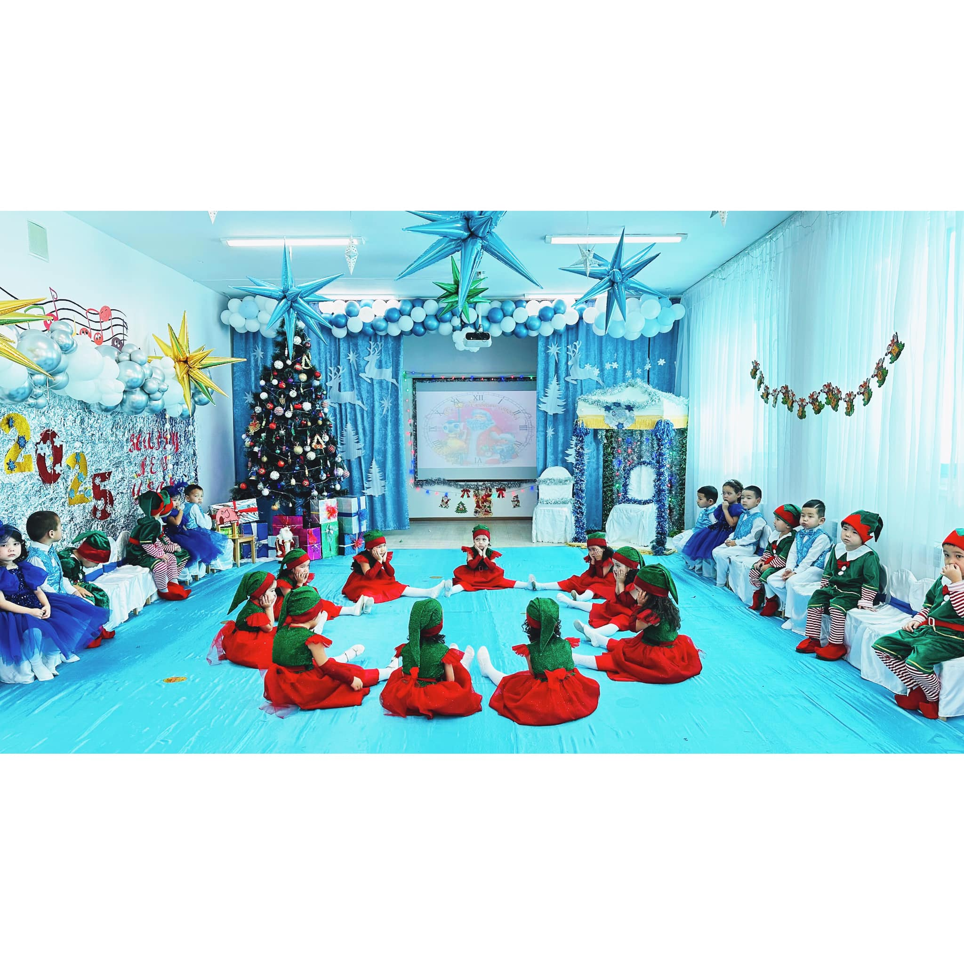
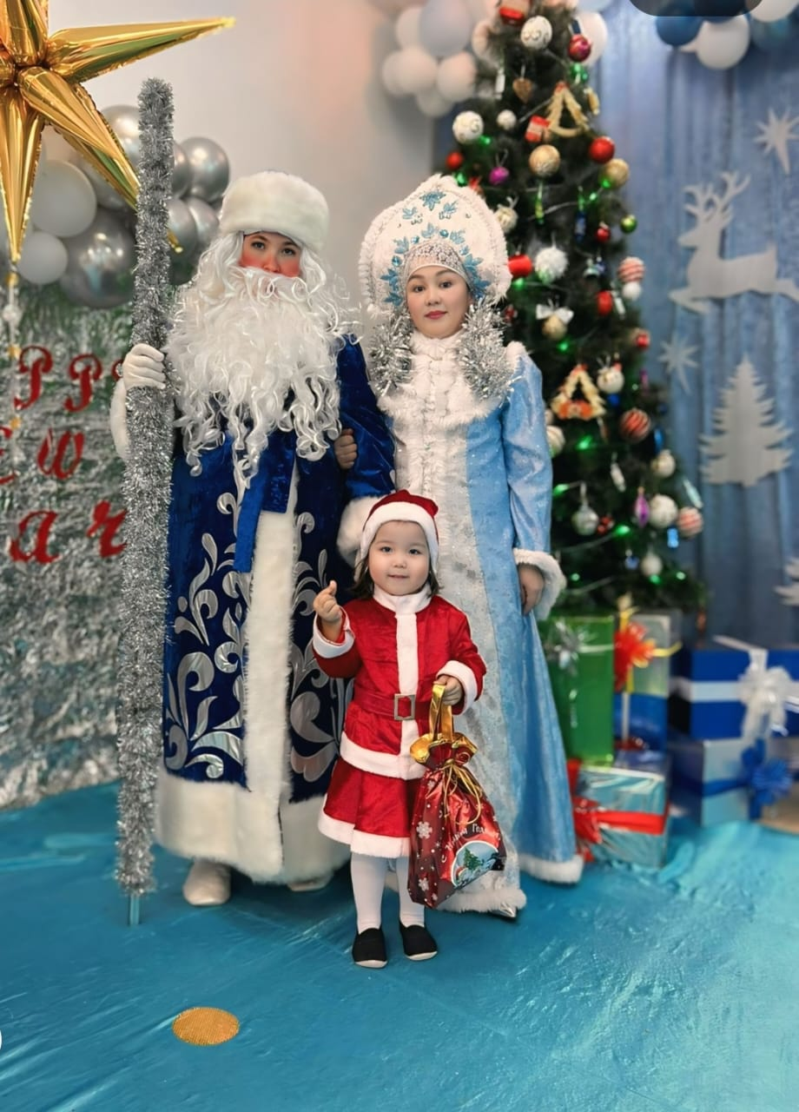
Жаңа жыл – әлемдегі қуанышқа толы ең ғажайып мерекелердің бірі. Жаңа жыл сиқырлы, әрі қайталанбас таңғажайып мереке деп саналады. Жаңа жылға дайындық - бұл балалар мен олардың ата-аналары үшін қызықты уақыт. Әрбір отбасы өздерінің балаларымен бірлесіп мерекені қарсы алуға бар ынтасын салады. Жаңа жылдан жақсы үміттер мен көп қуанышты сәттер күтеді.
Жаңа жыл кешін тойлау отбасында ғана емес баланың балабақшада достарымен қарсы алу оданда қызығырақ болады. Себебі балабақшада баланың жас ерекшелігіне сай түрлі ойындар, әндер, жыр-шумақтар ұйымдастырылады. Достарымен қарым-қатынас, ертегі әлемі, түрлі безендірулер баланың есінде сақталып калады. Балаға жақсы көңіл күй сыйлары сөзсіз.

Slide 3
